Slide 1
Analiza danych medycznych w celu opracowania modelu predykcyjnego chorób serca przy użyciu algorytmów uczenia maszynowego
Maciej Bujalski
Nr albumu: 395219
Promotor: dr inż. Artur Hłobaż

Slide 2
Cele pracy:
Przegląd chorób sercowo-naczyniowych, algorytmów uczenia maszynowego, metod oceny modeli.
Opis zbiorów danych, proces przetwarzania danych, selekcja cech, ocena modeli.
Implementacja algorytmów.
Opracowanie i porównanie modeli predykcyjnych do identyfikacji pacjentów z wysokim ryzykiem chorób sercowo-naczyniowych.
Podsumowanie osiągnięć, interpretacja wyników, znaczenie pracy dla identyfikacji ryzyka chorób sercowo-naczyniowych.

Slide 3
Wykorzystane algorytmy w pracy:
1. Drzewa Decyzyjne
2. Random Forest
3. Naive Bayes
4. XGBoost
5. Regresja Logistyczna
6. K-Najbliższych Sąsiadów (KNN)
7. Gradient Boosting Classifier
8. Sieci Neuronowe (różne rodzaje)
9. Maszyny Wektorów Nośnych (SVM - Support Vector Machines)

Slide 4
Metodyka Badawcza i Przygotowanie Danych
Opis Danych:
Zbiory Danych (2015-2022): Analizowane zbiory danych obejmują informacje medyczne i behawioralne zebrane w latach 2015 (14 predyktorów), 2020 (16 predyktorów), i 2022 (20 predyktorów), dając szeroki przekrój analiz zdrowotnych sercowo-naczyniowych.
Kluczowe Zmienne: W analizach uwzględniono zmienne takie jak obecność choroby serca(zmienna celu), ciśnienie krwi, poziom cholesterolu, BMI, palenie papierosów, cukrzyca, aktywność fizyczna, spożycie alkoholu, i wiele innych, co pozwala na dogłębne zrozumienie czynników ryzyka.
Przygotowanie Danych:
Dane zostały wczytane z plików CSV, a następnie przeprowadzono ich wstępną inspekcję, sprawdzenie kompletności, i transformację do formatu liczbowego przy użyciu RStudio.
Wykorzystano techniki wizualizacji danych, takie jak mapy cieplne korelacji i wykresy skrzypcowe, do identyfikacji korelacji i trendów w danych.
Celem tego etapu było przygotowanie czystych i kompletnych zbiorów danych do analizy statystycznej i modelowania predykcyjnego, co pozwoliło na efektywne wydobycie istotnych wzorców i zależności między różnymi zmiennymi a ryzykiem chorób sercowo-naczyniowych.

Slide 5
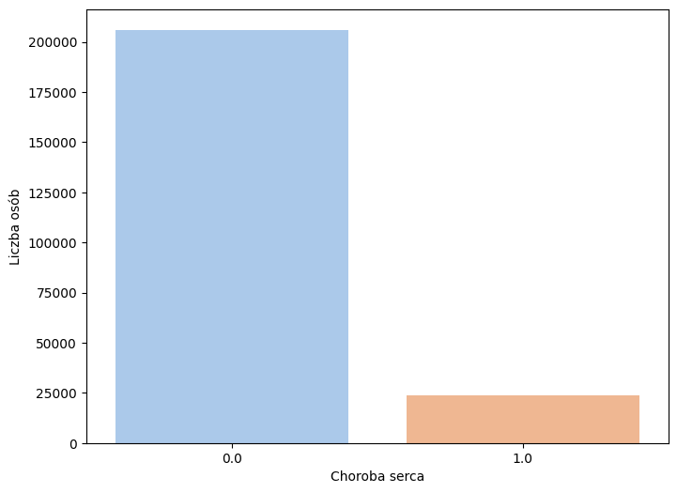
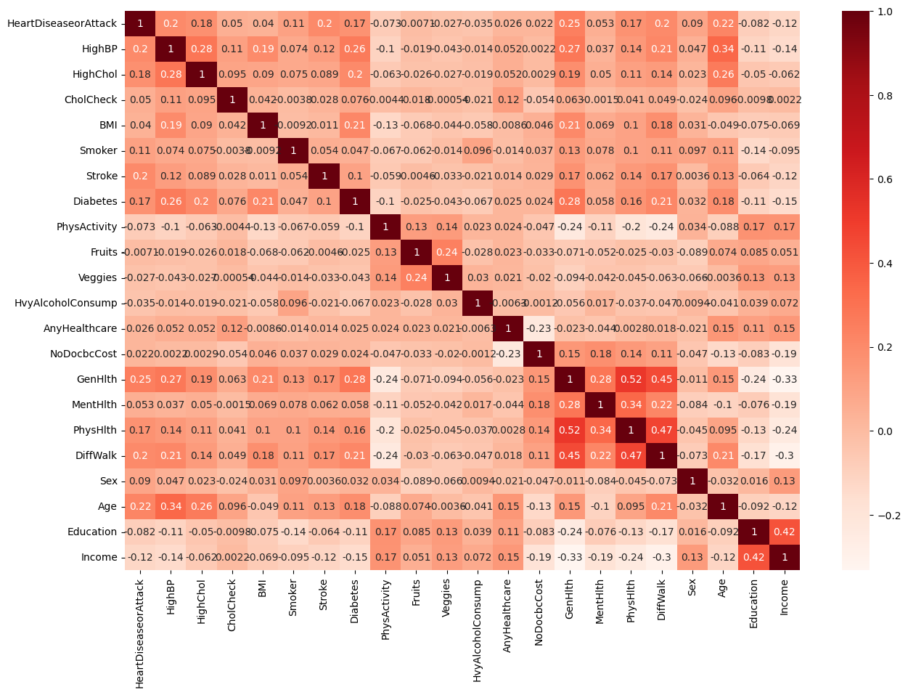
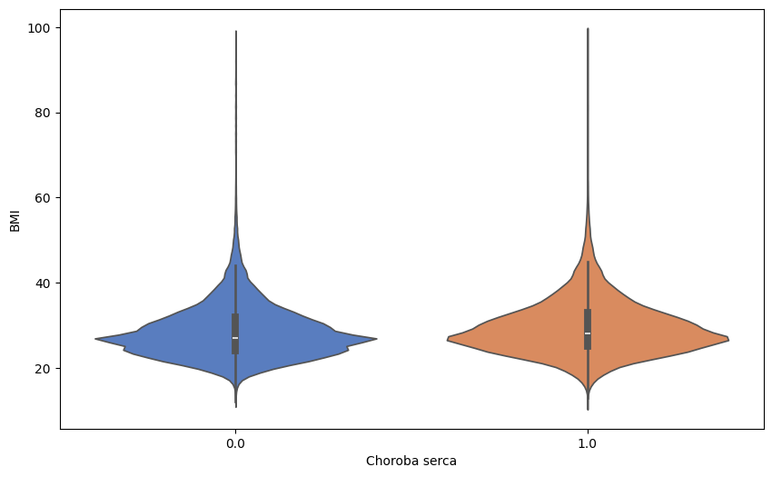
Heart Disease Data 2015

Slide 6
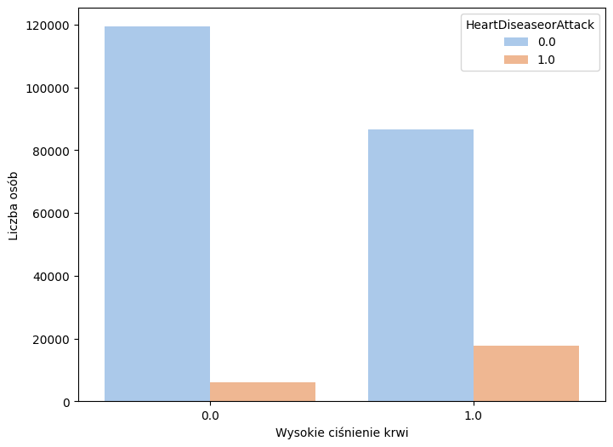
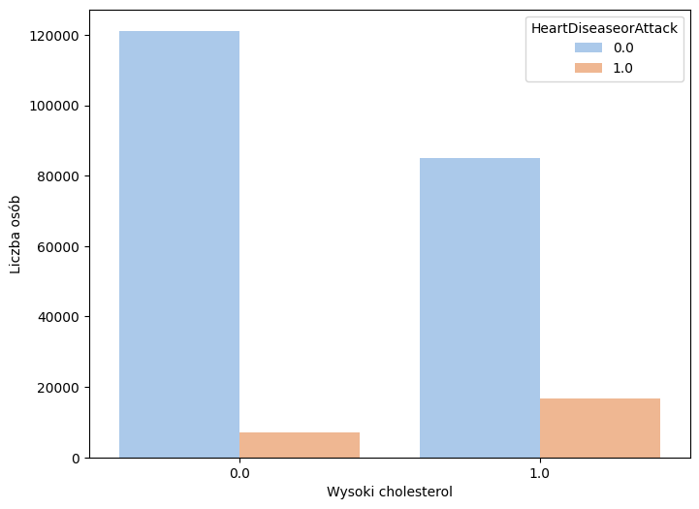
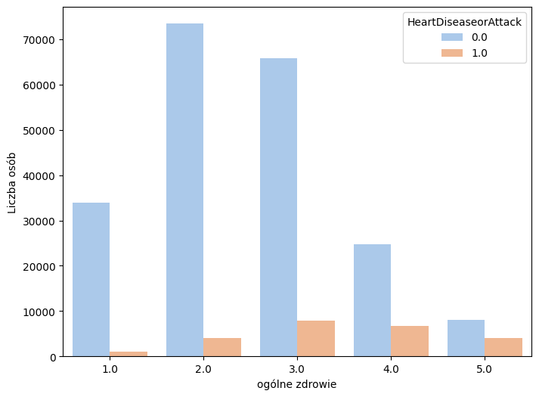
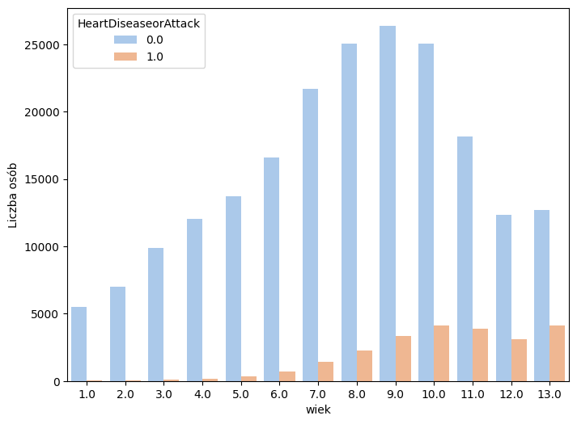
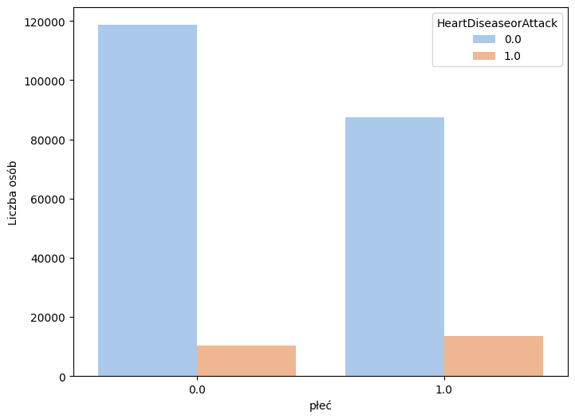
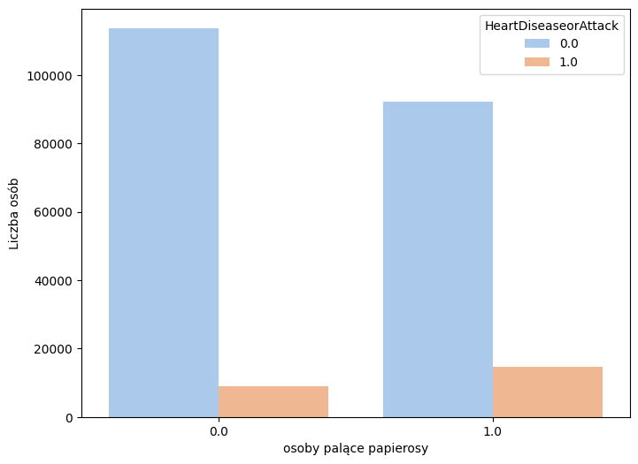

Slide 7
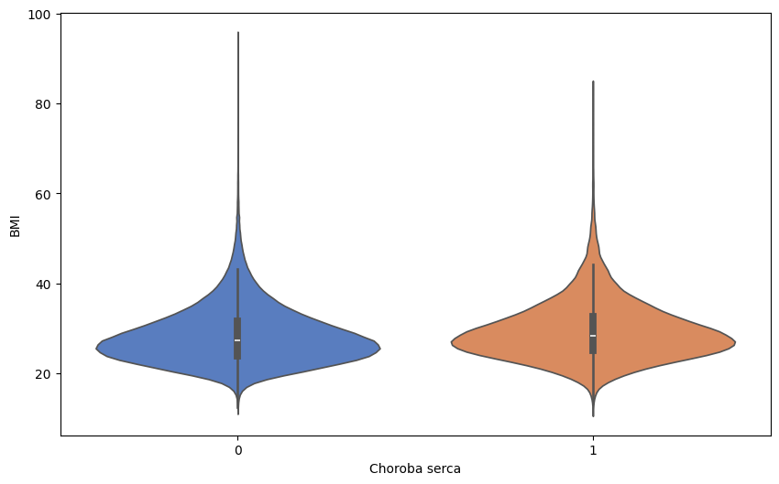
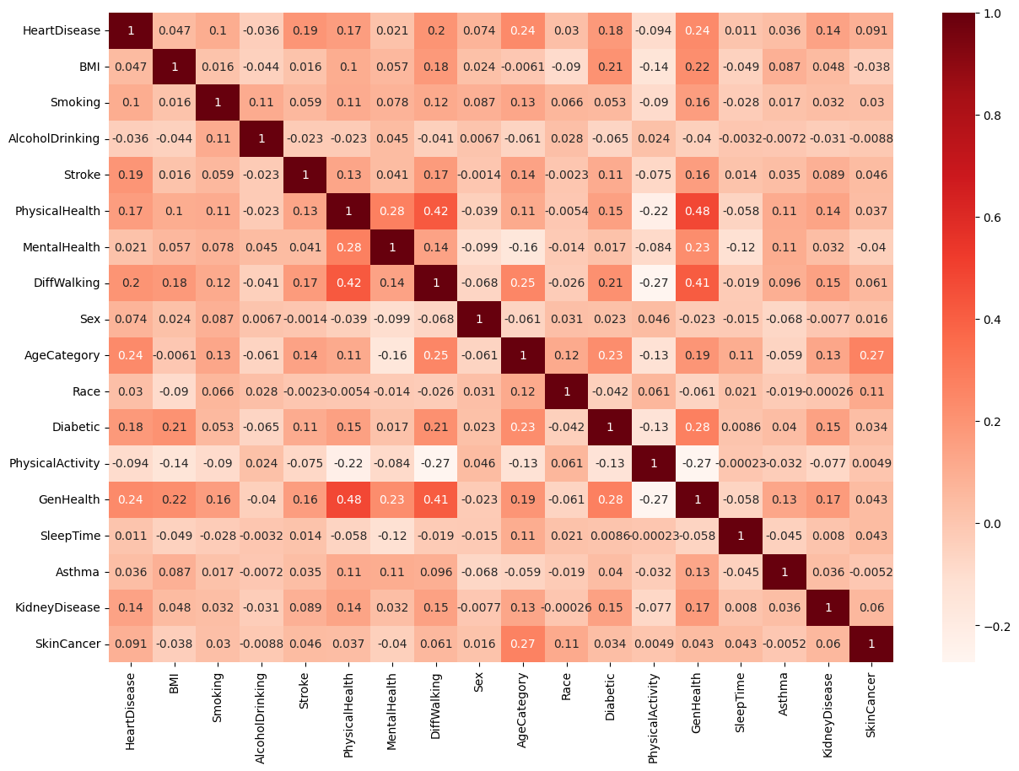
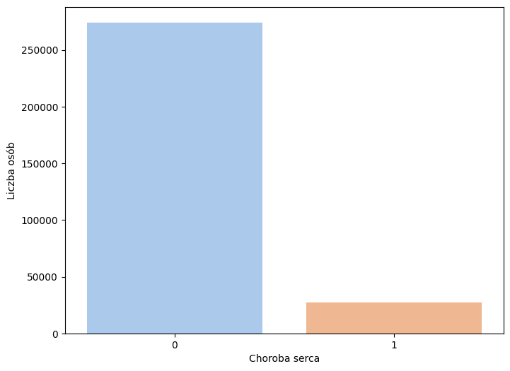
Heart Disease Data 2020

Slide 8
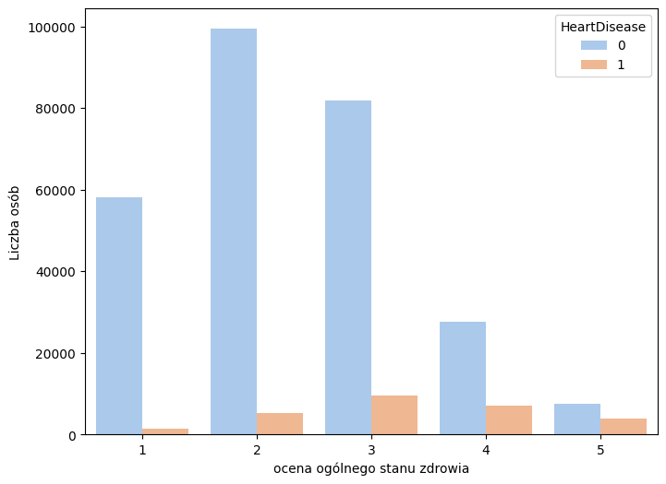
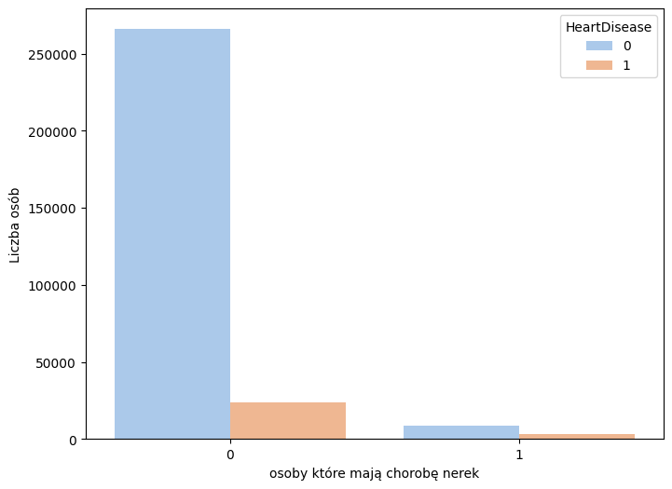
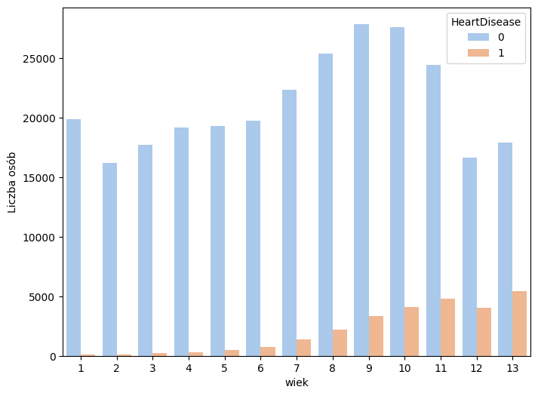
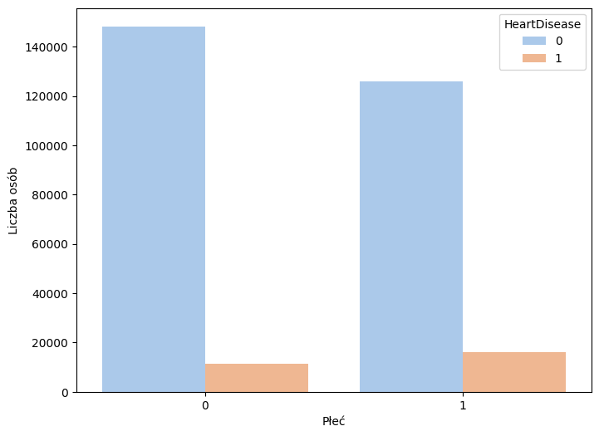
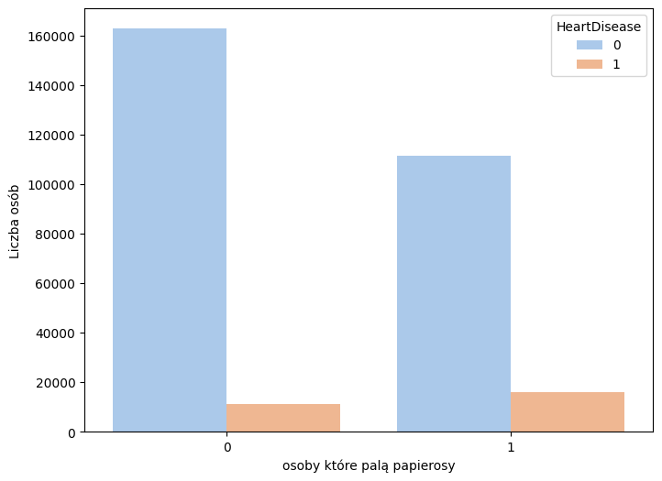

Slide 9
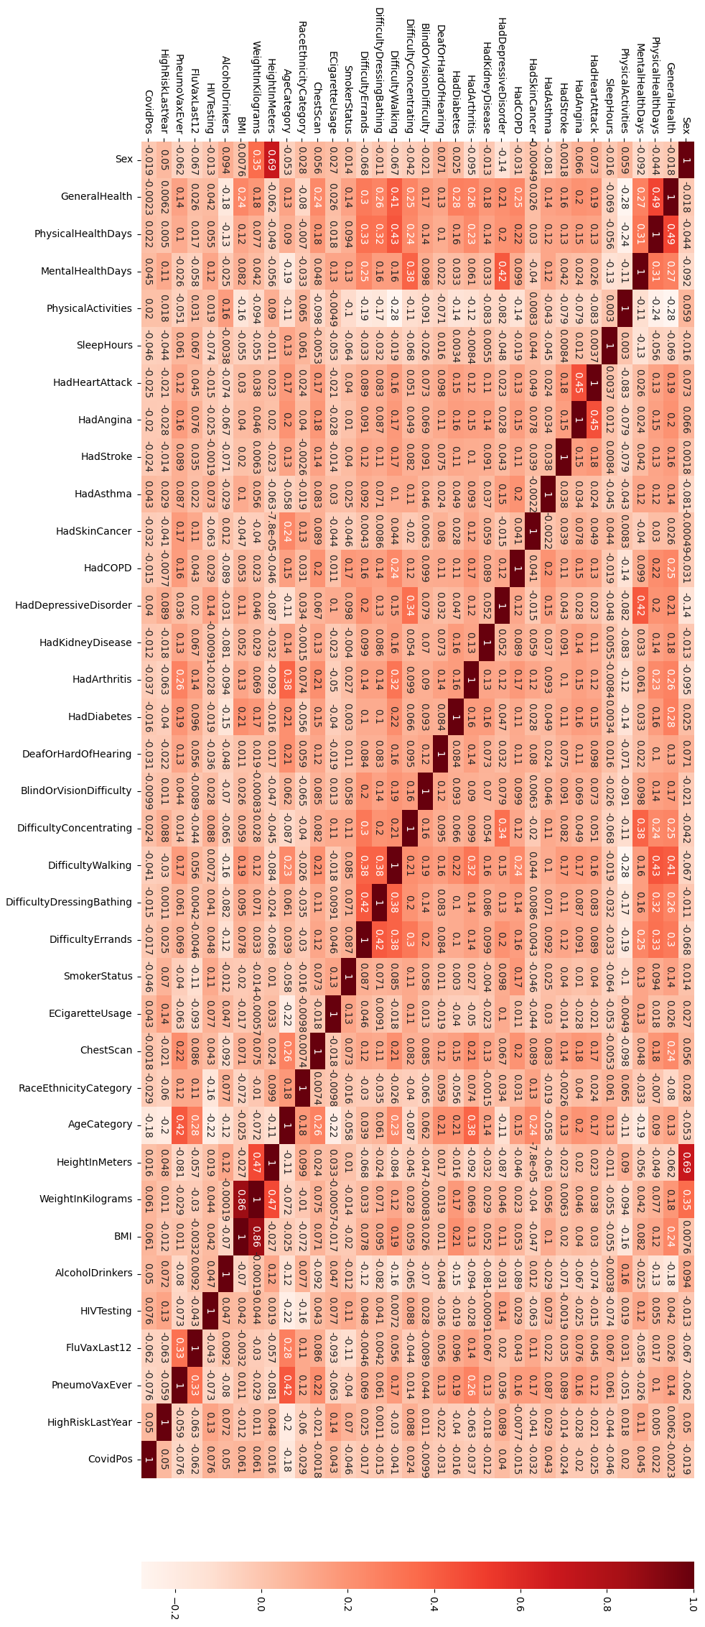
Heart Disease Data 2022

Slide 10
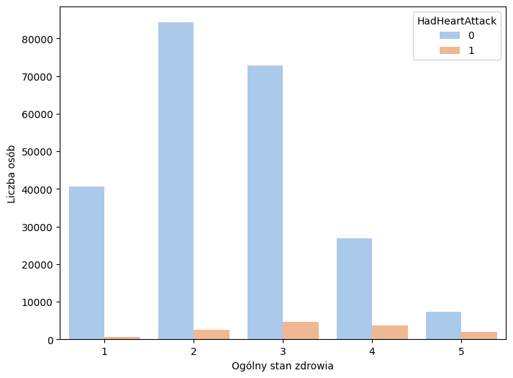

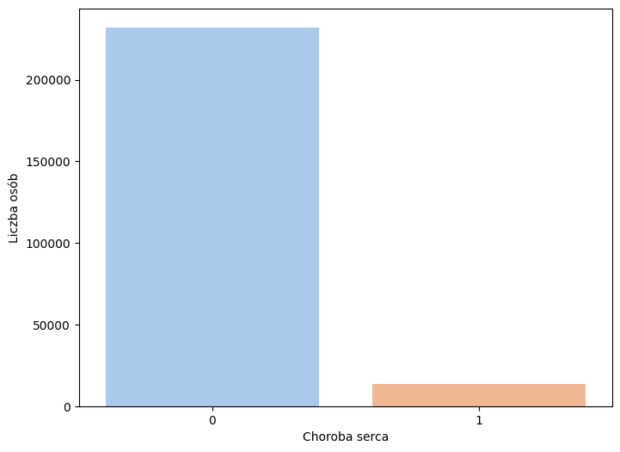
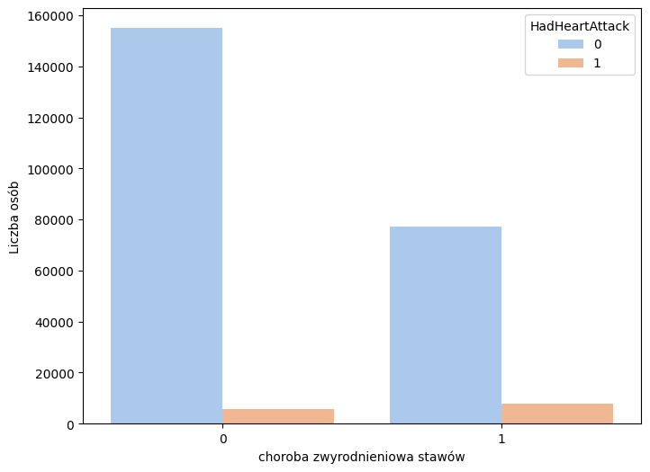
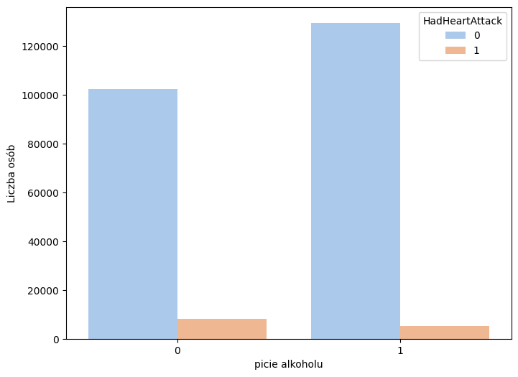
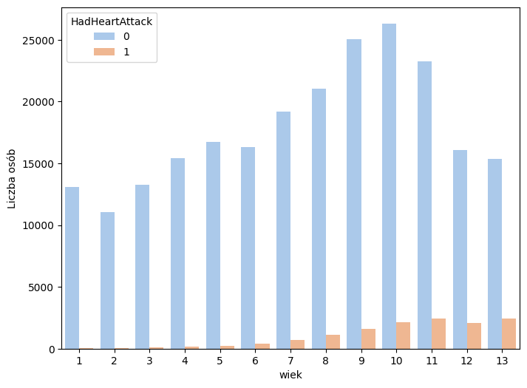
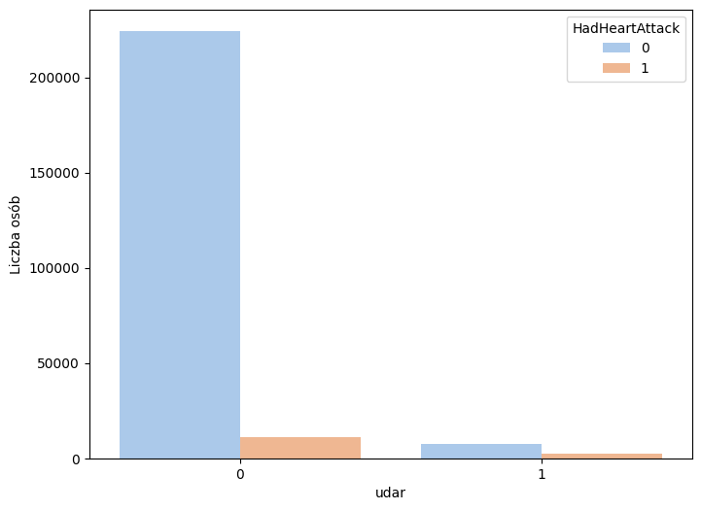
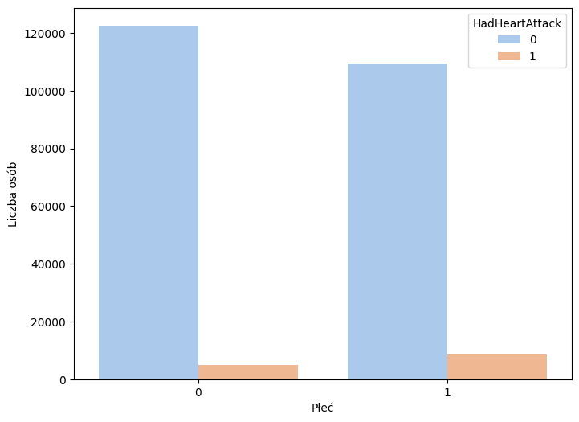
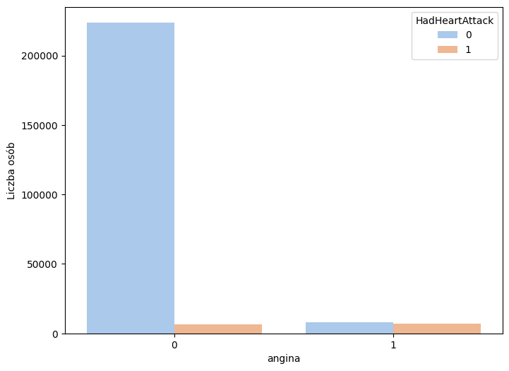

Slide 11
Techniki balansowania danych
SMOTE: Generuje syntetyczne próbki mniejszościowych klas.
NearMiss: Redukuje liczbę próbek w większościowych klasach.
Random Under Sampler: Losowo redukuje próbki większościowych klas.
Random Over Sampler: Zwiększa liczbę próbek mniejszościowych klas przez duplikowanie.
SMOTEENN: Połączenie SMOTE i ENN (Edited Nearest Neighbours) dla duplikowania i czyszczenia danych.
ADASYN: Generuje syntetyczne próbki, koncentrując się na obszarach z mniejszą reprezentacją mniejszościowych klas.
Notes:
Najpierw SMOTE jest stosowany, aby wygenerować sztuczne przykłady dla klasy mniejszościowej, zwiększając liczbę jej przypadków.
Następnie ENN jest stosowany, aby usunąć błędnie sklasyfikowane przykłady, co może pomóc w usunięciu nadmiaru sztucznie wygenerowanych przykładów, które mogą prowadzić do nadmiernego dopasowania modelu.

Slide 12
Przegląd Modeli:
Las Losowy (Random Forests): Zespół drzew decyzyjnych, redukujący ryzyko przeuczenia. Użyte GridSearchCV do optymalizacji hiperparametrów.
Drzewa Decyzyjne: Prosta, lecz efektywna metoda, ułatwiająca interpretację.
Naive Bayes: Prosty i skuteczny, szczególnie w klasyfikacji.
XGBoost: Zaawansowany algorytm wzmacniania gradientowego, znany z szybkości i wydajności.
Regresja Logistyczna: Podstawowy algorytm dla klasyfikacji binarnej.
Gradient Boosting Classifier: Sekwencyjne wzmacnianie modeli dla wysokiej dokładności.
KNN (K-najbliższych sąsiadów): Klasyfikuje na podstawie najbliższych sąsiadów.
Sieci Neuronowe: Modele o różnych architekturach i technikach regularyzacji.
SVM (Maszyna Wektorów Nośnych): Skuteczny w trudno rozdzielalnych danych.

Slide 13
Ocena modeli
Metody Testowania:
Zastosowano krzyżową walidację i różne metryki (precyzja, czułość, F1-score, dokładność) do oceny modeli.
Wartość AUC (Area Under the Curve) dla krzywej ROC (Receiver Operating Characteristic) posłużyła jako kluczowy wskaźnik skuteczności modeli. Krzywa ROC przedstawia zależność między wskaźnikiem prawdziwie pozytywnych klasyfikacji (TPR, True Positive Rate) a wskaźnikiem fałszywie pozytywnych klasyfikacji (FPR, False Positive Rate)

Slide 14
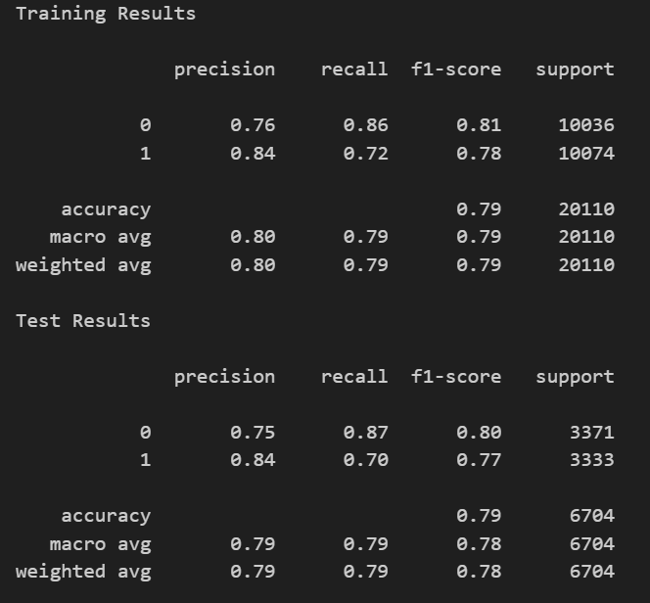
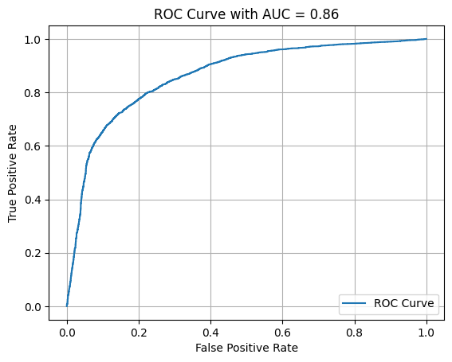
Przykład oceny modelu SVM:

Slide 17
Interpretacja Wyników
Zdolność Predykcyjna: Modele wykazały dobre właściwości generalizujące z dokładnościami na poziomie 70-79% dla danych z 2015 i znacznie lepsze wyniki dla danych z 2020 i 2022, co wskazuje na ich skuteczność w identyfikacji ryzyka chorób sercowo-naczyniowych.
Wysoka Wartość AUC: Wartości AUC krzywej ROC w zakresie 0.81-0.87 dla różnych modeli i lat badawczych podkreślają ich efektywność w różnicowaniu między pacjentami zdrowymi a cierpiącymi na choroby serca.
Poprawa Dokładności Modeli: Analiza danych z różnych lat pokazała, że dokładność modeli generalnie wzrosła z biegiem czasu, co może być przypisane lepszemu przetwarzaniu danych.

Slide 18
Wnioski
Ewolucja Modeli: Praca wykazała znaczną poprawę dokładności modeli z biegiem lat. Modele z 2022 roku często prezentowały wyższą dokładność i wartości AUC niż ich odpowiedniki z wcześniejszych lat.
Generalizacja i Rozróżnianie: Wszystkie modele wykazały zdolność do generalizacji na nowe dane z konsekwentnie wysokimi wartościami AUC, co jest kluczowe dla dokładnej diagnozy w medycynie. Z czasem modele stały się bardziej zbalansowane w klasyfikacji, minimalizując ryzyko fałszywych alarmów.
Znaczenie Medyczne: Wyniki podkreślają potencjał uczenia maszynowego w identyfikacji ryzyka chorób sercowo-naczyniowych, co ma kluczowe znaczenie dla poprawy diagnostyki i personalizacji terapii.
Podsumowując, praca ta dostarczyła cennych wniosków na temat skuteczności różnych algorytmów uczenia maszynowego w przewidywaniu chorób sercowo-naczyniowych, poszerzając wiedzę w dziedzinie i otwierając nowe możliwości dla przyszłych badań oraz rozwoju narzędzi diagnostycznych.

